Slide 2
ИНИЦИАТИВНЫЙ ПРОЕКТ «Сельский клуб – душа деревни!» капитальный ремонт Выйского сельского дома культуры и отдыха
ИНИЦИАТОР ПРОЕКТА
ТОС «Ветерок»
Верхнетоемский муниципальный округ
Выйский территориальный отдел д. Окуловская

Slide 3
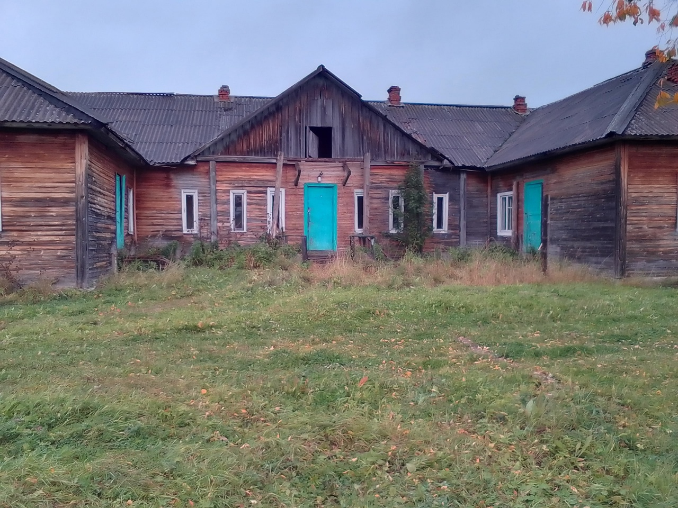
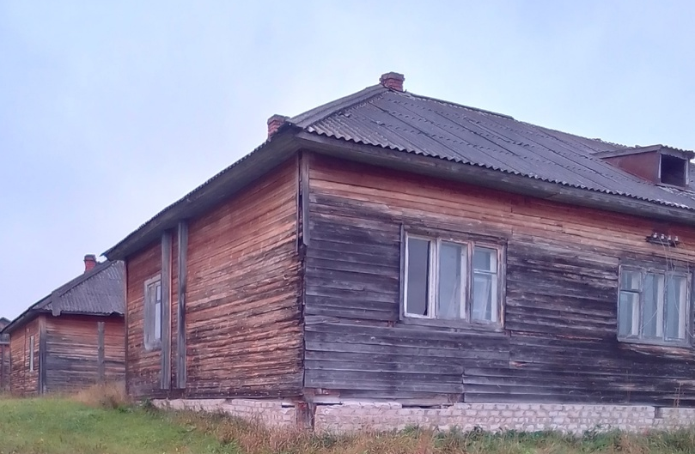
ОПИСАНИЕ СИТУАЦИИ «КАК ЕСТЬ»
ГЛАВНЫЙ ВХОД
ФАСАД СПРАВА

Slide 4
ОПИСАНИЕ СИТУАЦИИ
«ЗАЧЕМ ЭТО НАДО?»
Капитальный ремонт здания обеспечит создание комфортных условий для организации досуга и отдыха всех категорий населения.
А также станет местом для сельских собраний, встреч местных жителей
с руководителями всех уровней

Slide 5
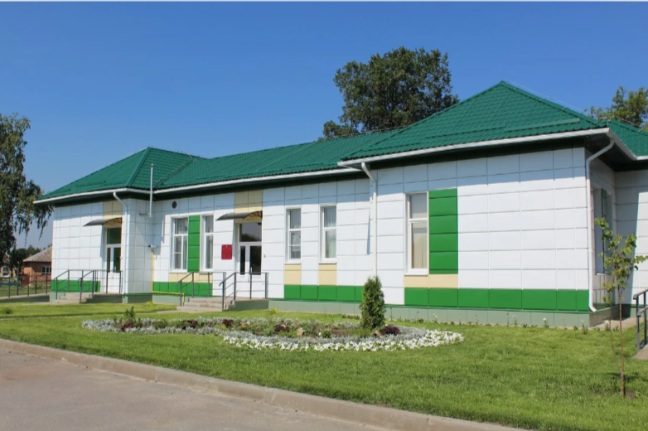
ОПИСАНИЕ СИТУАЦИИ «КАК БУДЕТ»

Slide 6
СПАСИБО ЗА ВНИМАНИЕ!

